Slide 1
Hvor er vi som kirke? Funn fra «Kirken i Stavanger mot 2020».

Slide 2
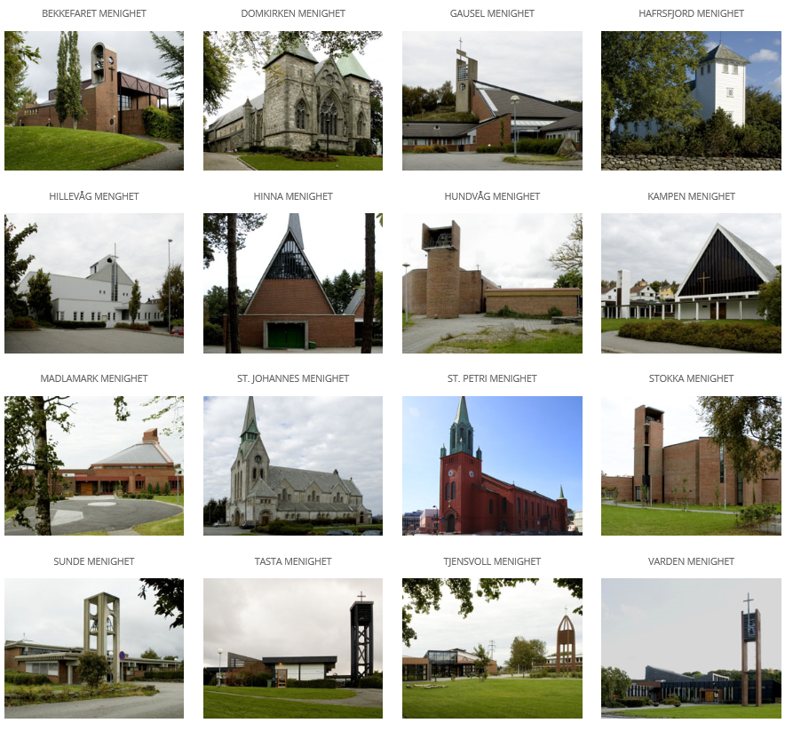
Hvordan være en relevant kirke i Stavanger?
Hvordan fungerer vi sammen i endringstider?
Bruker vi ressursene på en smart måte?

Slide 3
Hvordan være en relevant kirke i Stavanger?
Hvordan fungerer vi sammen i endringstider?
Bruker vi ressursene på en smart måte?

Slide 4
Guds menighet er jordens største under! Mens verdens skikkelse i hast forgår, er Kristus i all evighet den samme, og fast hans rike på sin klippe står. Mens verdensriker stiger og de synker, går kirken mot fullkommenhetens vår.

Slide 5
Så kommer dagen da alt hat skal smelte som sne og is for sol og sommervær. Da faller Satans makt, da skal hans velde gi tapt for dem som strider i Guds hær. Med jubel skal de høste hva de sådde og salige få se ham som han er.

Slide 6
Å hellig håp! Å sanne, sikre løfte fra ham som aldri skifter sinn og art! Er natten lang, er kampen full av kvaler, som morgenstjernen lyser løftet klart. Det er Guds eget ord: Du skal ha trengsel, men kjemp frimodig – se, jeg kommer snart

Slide 7
5 ledelsesperspektiver om kirken mot 2020
Balansekunst
Kulturen vår i endringstider
Misjon
Diakoni
Medarbeiderskap

Slide 8
«Hvordan går det egentlig?» BALANSEKUNST
Romerne 12, 11-12 og 15:
Vær ikke lunkne, men ivrige. Vær brennende i Ånden, tjen Herren! Vær glade i håpet, tålmodige i motgangen, utholdende i bønnen. (…) Gled dere med de glade og gråt med dem som gråter.

Slide 10
«Hvordan jobber vi egentlig?» KULTUREN VÅR I ENDRINGSTIDER
Trygghet
Nysgjerrighet
Dynamikk
Beslutningsdisiplin

Slide 11
«Hva er en relevant kirke og hvordan er vi det?» En relevant kire er MISJONERENDE!
Romerne 1, 16:
For jeg skammer meg ikke over evangeliet. Det er en Guds kraft til frelse for hver den som tror, jøde først og så greker. For i det åpenbares Guds rettferdighet av tro til tro, slik det står skrevet: Den rettferdige skal leve ved tro.
Johannes 20, 29: Fordi du har sett meg, tror du. Salige er de som ikke ser, og likevel tror.

Slide 12
«Hva er en relevant kirke og hvordan er vi det?» En relevant kirke er DIAKONAL!
Romerne 15, 1-2:
Vi som er sterke, må bære de svakes svakheter og ikke tenke på oss selv. Hver enkelt av oss skal tenke på det som er godt for vår neste, det som bygger opp.
Matteus 9, 35:
Og da han så folkemengdene, fikk han inderlig medfølelse med dem, for de var forkomne og hjelpeløse.

Slide 13
«Hva er en relevant kirke og hvordan er vi det?» En relevant kirke er MEDARBEIDER-ORIENTERT!
Romerne 12, 4-6a:
Vi har én kropp, men mange lemmer, alle med ulike oppgaver. På samme måte er vi alle én kropp i Kristus, men hver for oss er vi hverandres lemmer. Vi har forskjellige nådegaver, alt etter den nåde som Gud har gitt oss.

Slide 14
Kirken den er et gammelt hus, står om enn tårnene faller!
Matt.6, 25 og 33
Derfor sier jeg dere: Vær ikke bekymret for livet, hva dere skal spise, eller hva dere skal drikke, heller ikke for kroppen, hva dere skal kle dere med. Er ikke livet mer enn maten og kroppen mer enn klærne? (…)
Søk først Guds rike og hans rettferdighet, så skal dere få alt det andre i tillegg.

Slide 15
Kyrkja ho er eit gamalt hus, stend om enn tårna mun falla. Tårn etter tårn dei sokk i grus, endå kan klokkene kalla, kalla på gamal og på ung, mest då på sjela trøytt og tung, sjuk for den evige kvila.

Slide 16
Herren, vår Gud, i hus ei bur som dei kan byggja med hender, men til den sjel som barnleg trur, han i si miskunn seg vender. Underfullt hus, eit tempelkor, bygde han seg i oss av jord, reiste av gruset i nåde.

Slide 17
Me er Guds hus og kyrkje her, bygde av levande steinar, som under kross med ærleg gjerd trua og dåpen sameinar. Var me kje fleir enn to på jord, ville han bu med livsens ord hjå oss med heile sin nåde.

Slide 18
Gjeve då Gud, der me skal bu, alltid når klokkene lokkar, folket i samlynd kristentru glade i kyrkja seg flokkar. «Verda vel ei, men de meg ser; alt som eg seier, sjå, det skjer! Fred vere over dykk alle!»

Slide 19
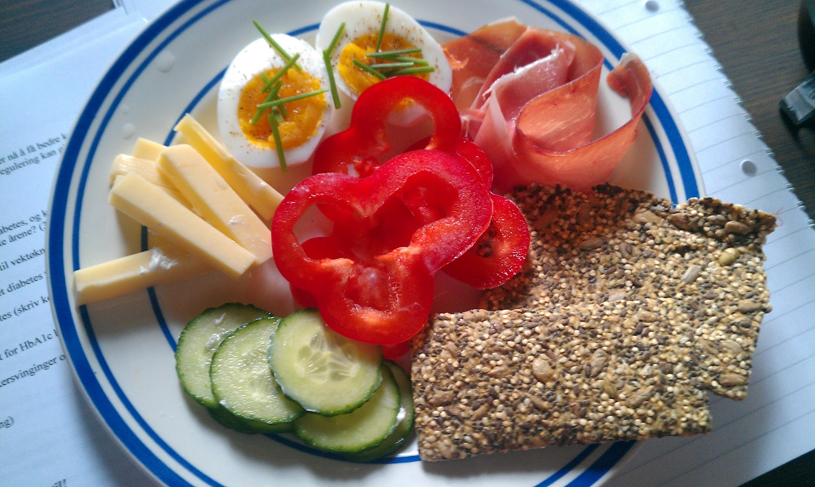
Utsendelse…
Drift spiser endring og utvikling til frokost.
Tradisjoner; «sånn gjør vi det her», spiser «jeg har en ny idé» til frokost.
«Kultur» spiser «relevans» til frokost.

